Slide 1



Bài 4: Thực hành tạo chương trình
hoạt hình cho nhân vật
GV:
SGK TRANG 55

Slide 2

Trò chơi
“Ai nhanh, Ai đúng”

Slide 3



Câu 1: Khi thay đổi trang phục của nhân vật sang trang phục tiếp theo em dùng lệnh nào?
A.
Phông nền tiếp theo.
B.
Trang phục kế tiếp.
C.
Chuyển sang trang phục khác.

Slide 4



Câu 2: Lệnh chuyển sang trang phục khác dùng cho nhiệm vụ nào?
A.
Thay đổi trang phục của nhân vật sang trang phục khác.
B.
Thay đổi trang phục của nhân vật sang trang phục tiếp theo.
C.
Nhân vật đặt bút xuống để sẵn sàng vẽ.

Slide 5

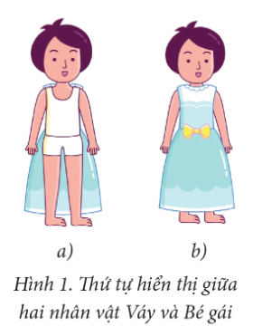


Câu 3: Bé Gái đi dự tiệc sinh nhật nhưng chưa chọn được trang phục phù hợp. Em hãy cho biết câu lệnh nào phù hợp áp dụng cho nhân vật “Váy” để giúp bé gái mặc được chiếc váy đẹp đi dự tiệc.
A.
Bỏ các hiệu ứng đồ họa.
B.
Đi tới lớp phía sau cùng.
C.
Đi tới lớp phía trên cùng.

Slide 6




BÀI 4. THỰC HÀNH TẠO CHƯƠNG TRÌNH HOẠT HÌNH CHO NHÂN VẬT

Slide 7

Mục tiêu bài học
Tạo được chương trình hoạt hình từ sự thay đổi hình ảnh nhân vật.

Slide 8

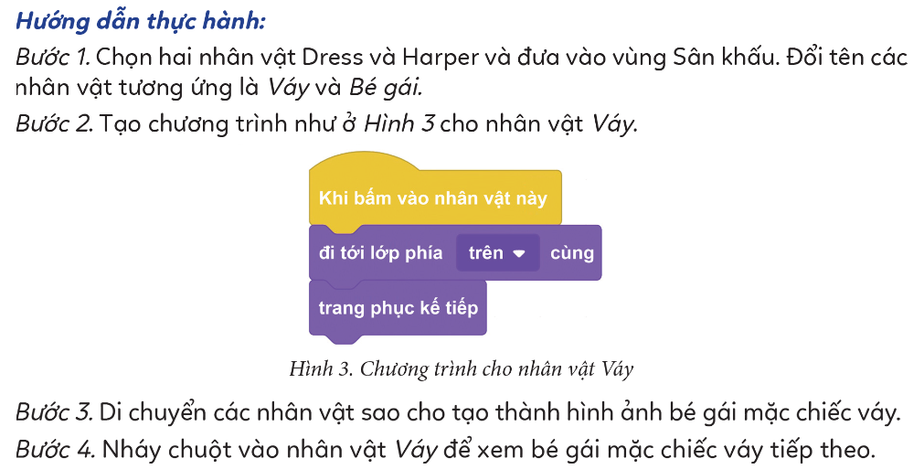
1. TẠO HOẠT HÌNH THAY ĐỔI TRANG PHỤC QUẦN ÁO
Thảo luận nhóm đôi
Hoạt động 1: Em hãy tạo chương trình hoạt hình Chọn trang phục. Chương trình có một bé gái mặc chiếc váy như Hình 2a. Mỗi khi nháy chuột vào chiếc váy thì bé gái đổi sang mặc chiếc váy tiếp theo (Hình 2b, Hình 2c).

Slide 9
2. TẠO HOẠT HÌNH THAY ĐỔI TRANG PHỤC ĐỘNG TÁC, TƯ THẾ
Hoạt động 2: Em hãy tạo chương trình hoạt hình Giới thiệu động tác múa. Chương trình có một vũ công và phông nền như Hình 4. Khi chạy chương trình, sân khấu sẽ đổi màu và vẽ công nói lời chào, thực hiện một động tác múa rối nói lời cảm ơn.

Slide 10
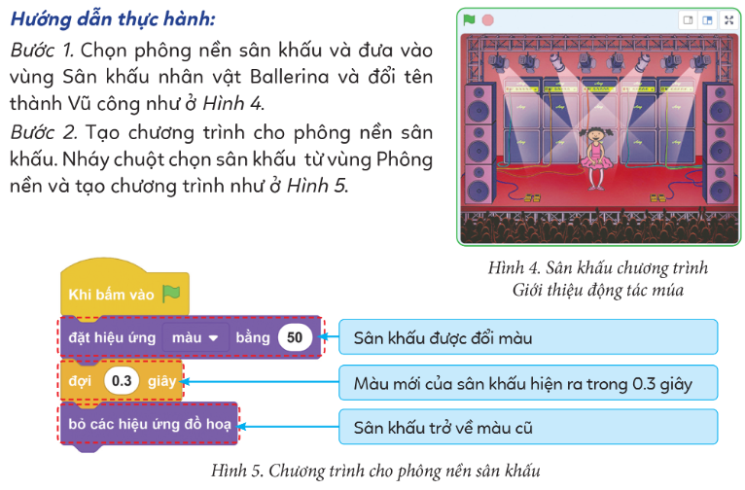
2. TẠO HOẠT HÌNH THAY ĐỔI TRANG PHỤC ĐỘNG TÁC, TƯ THẾ

Slide 11
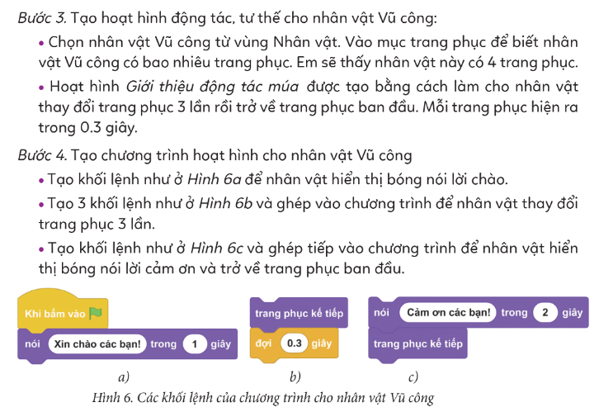
2. TẠO HOẠT HÌNH THAY ĐỔI TRANG PHỤC ĐỘNG TÁC, TƯ THẾ

Slide 12
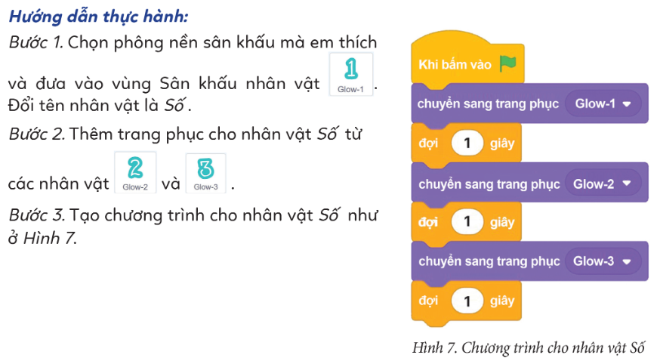
3. TẠO HOẠT HÌNH THAY ĐỔI TRANG PHỤC SỐ
Hoạt động 3: Em hãy tạo chương trình hoạt hình Đếm 1, 2, 3. Khi chạy chương trình, trên sân khấu hiển thị hình ảnh một số có giá trị lần lượt thay đổi từ 1 đến 3.

Slide 13

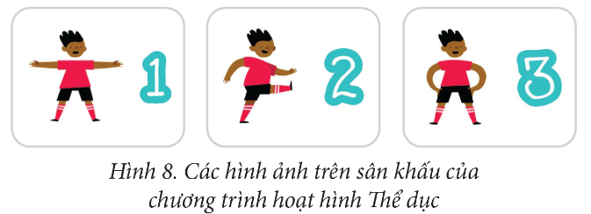
Vận dụng
Em hãy tạo chương trình hoạt hình Thể dục. Khi chạy chương trình, nhân vật Ben thực hiện các động tác thể dục trên vùng Sân khấu. Thứ tự từng động tác của Ben được hiển thị bằng một con số ở bên cạnh, ví dụ ở Hình hãy tạo 8.

Slide 14
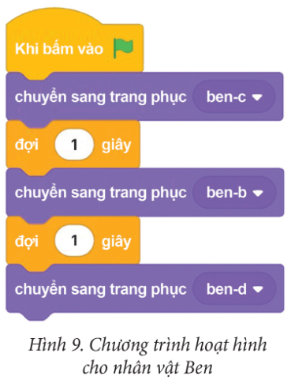
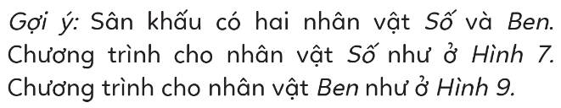
Vận dụng

Slide 15
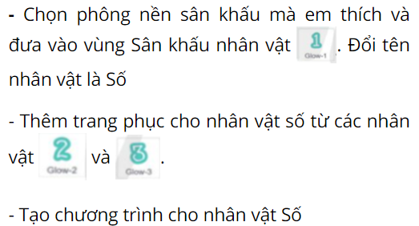
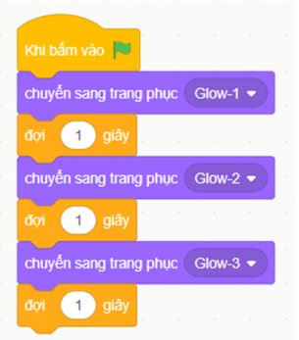

Slide 16
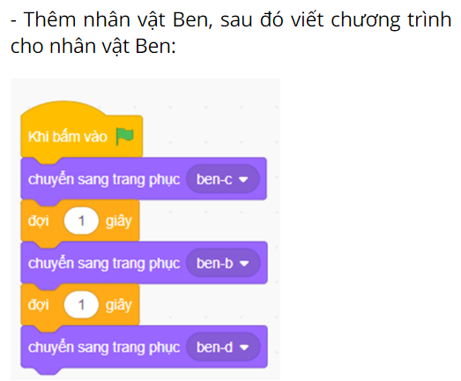

Slide 17


GOOG BYE

